Slide 1
2.1 Elecciones del consumidor
Sala 1

Slide 2

Elecciones del consumidor
La “Elección del Consumidor” es un sistema de evaluación y clasificación de marcas en función de la satisfacción y aceptación que generan entre los consumidores, teniendo por único objetivo determinar el grado de satisfacción y de la aceptabilidad de los consumidores en relación a un producto o servicio

Slide 3


La decisión del consumidor en cuanto al conjunto de bienes, materiales, y/o artículos que desea adquirir para su consumo viene determinada por diversos factores:
Renta disponible:
La renta disponible fija un límite a la capacidad de gasto del consumidor, quien podrá consumir como máximo el importe de su renta.
Gusto:
El gusto hace referencia al nivel de satisfacción que le proporcionan al consumidor las distintas opciones de consumo.

Slide 4

Las empresas, grandes y pequeñas, se enfrentan a nuevos retos en los cuales el saber qué se consume, cómo y dónde, plantean la necesidad de buscar herramientas efectivas que permitan la interacción con el consumidor y conduzcan hacia la elección de sus productos
Aunque el consumidor pasa por diferentes etapas entre la identificación de la necesidad y la elección, las acciones de marketing en el punto de venta tienden a ser de mucha importancia, porque se dirigen a las últimas etapas, cuando el individuo escoge el producto que va a comprar o descartar

Slide 5
Referencias
A. (2015, 10 abril). Teoría de la Elección del Consumidor - Microeconomía. AulaFacil. https://www.aulafacil.com/cursos/economia/microeconomia/teoria-de-la-eleccion-del-consumidor-l26891
ELECCIÓN DEL CONSUMIDOR – La “Elección del Consumidor” es el sistema de evaluación de marca número 1 en Portugal. (s. f.). Elección Del Consumidor. Recuperado 1 de septiembre de 2021, de https://elecciondelconsumidor.com/

Slide 6
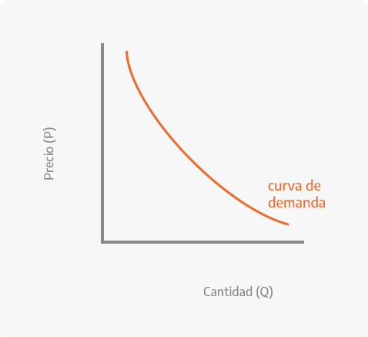
Demanda de mercado
-La demanda de mercado se puede definir como la cantidad de bienes y servicios requeridos por un grupo de personas en un mercado determinado, en el cual influyen los intereses, las necesidades y las tendencias.
Así, esta dependerá mucho de la región donde se manifieste, ya que las empresas e industrias determinarán qué tipo de estrategias del marketing se acoplan más a los consumidores de una región.
Las variaciones que funcionan como determinantes dentro de la demanda son las siguientes:
-Precio: a menor precio, mayor demanda; a mayor precio, menor demanda.
-Cantidad de dinero: cuanto más dinero en circulación haya dentro de una economía, más demanda habrá. A menor cantidad de dinero, menor demanda.
-Ingresos: cuanto mayor sea la cantidad de ingresos, mayor demanda habrá y viceversa.
-Población: la demanda aumentará paralelamente al crecimiento de la población y viceversa.
-Moda, preferencias y gustos: estos influyen directamente sobre la cantidad demandada.
-Bienes complementarios o sustitutos: suele darse un cambio en la demanda a partir de bienes complementarios o bienes sustitutos.
Gráfico de demanda. A mayor precio, menor cantidad.

Slide 7



Demanda individual
Se define como la cantidad y calidad de bienes y servicios que pueden ser adquiridos por un consumidor.
Intervienen factores como: El precio del bien, el poder adquisitivo, los gustos, la oferta, entre otros.

Slide 8

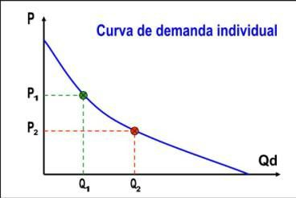
El consumo individual varía de acuerdo al precio de los bienes y servicios, según la ley de la oferta y la demanda.
Esto provoca que el individuo deba tomar elecciones.
La demanda individual puede ser represetado por medio de una gráfica llamada curva de demanda individual.

Slide 9
Referencias.
Juaregui (2014) Qué es la “Demanda Individual” en términos económicos. https://aprendiendoadministracion.com/demanda-individual/

Slide 10
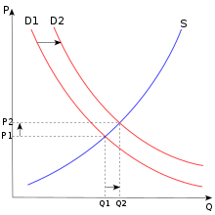
La curva de demanda de mercado
Es la representación gráfica de la relación matemática entre máxima cantidad de un determinado bien o servicios que un consumidor estaría dispuesto a comprar y su precio.
Útil para predecir el efecto posible o probable de ciertas situaciones económicas en el consumo frecuente de bienes. Frecuentemente se habla de la curva de demanda como un objeto realmente existente, aunque en realidad es un objeto abstracto cuya existencia se deriva de supuestos matemáticos concretos que a veces se cumplen sólo aproximadamente. Además, la curva de demanda y sus propiedades dependen de que los consumidores presenten racionalidad perfecta, las mercancías sean infinitamente divisibles y otra serie de supuestos, que han sido criticados.
colaboradores de Wikipedia. (2021b, marzo 24). Curva de demanda. Wikipedia, la enciclopedia libre. https://es.wikipedia.org/wiki/Curva_de_demanda

